Slide 1

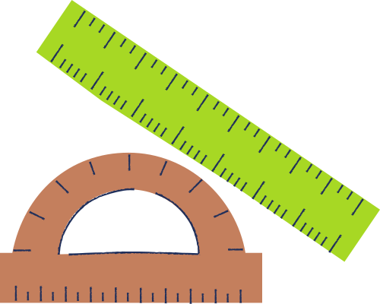
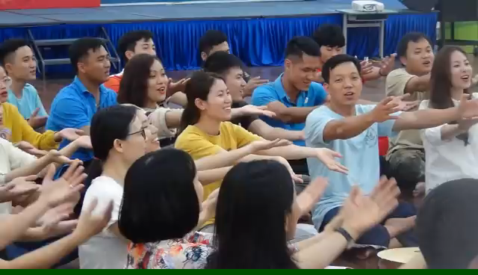
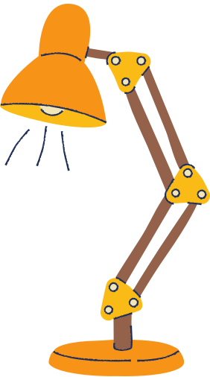
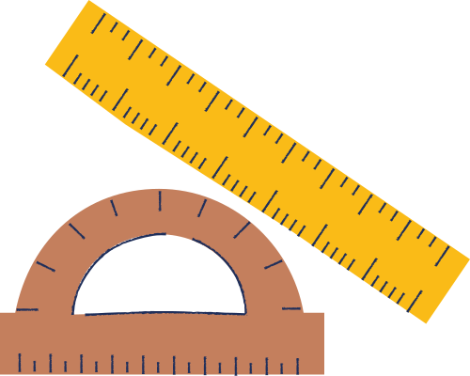

Slide 2
CHƯƠNG I: MỆNH ĐỀ VÀ TẬP HỢP
BÀI 1: MỆNH ĐỀ
Tiết 1: MỆNH ĐỀ, MỆNH ĐỀ CHỨA BIẾN. MỆNH ĐỀ PHỦ ĐỊNH

Slide 3

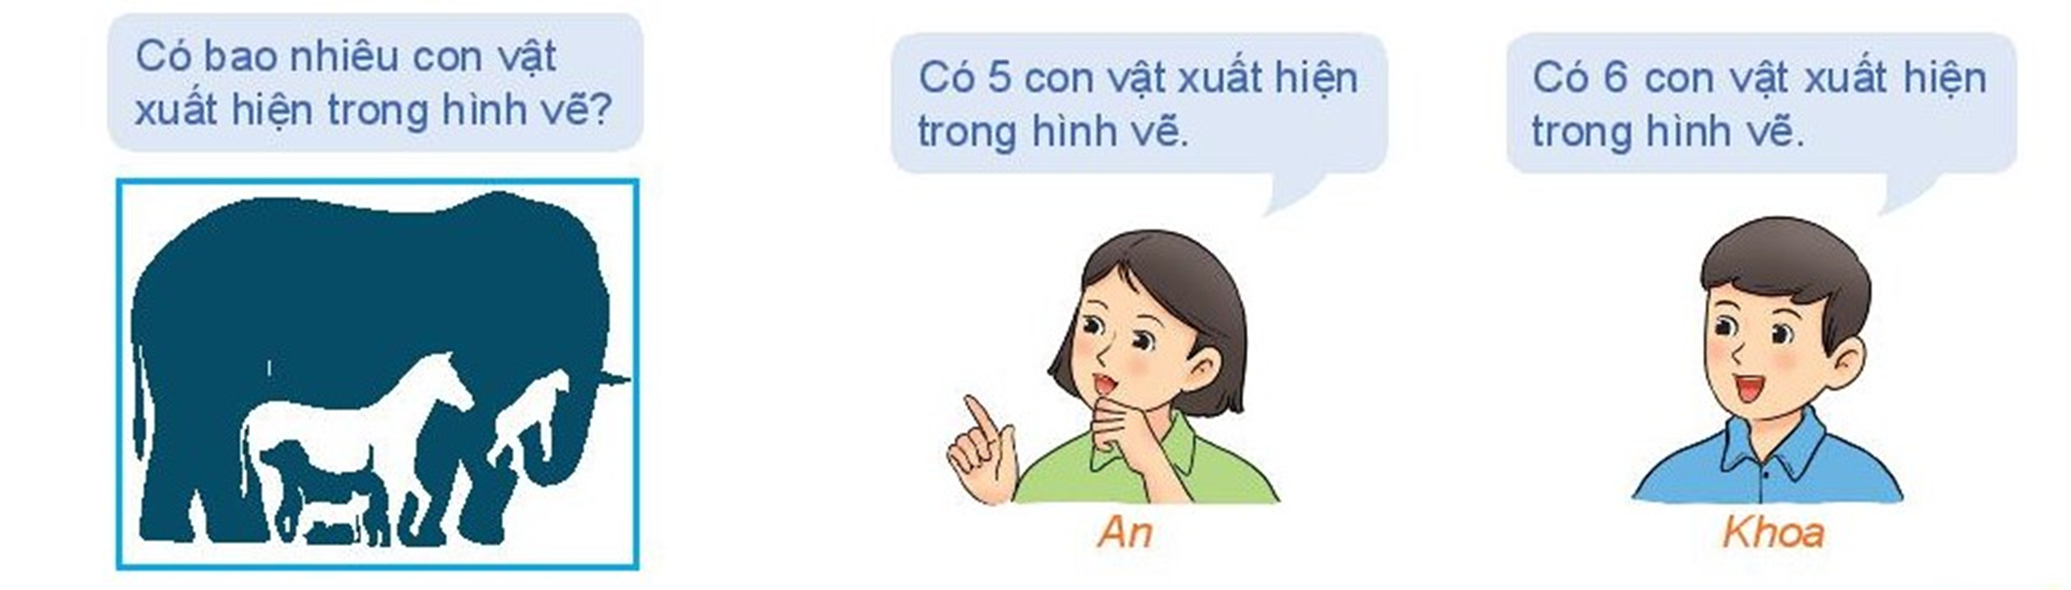

1. Mệnh đề, mệnh đề chứa biến
a. Mệnh đề
HĐ1
Trong các câu ở tình huống mở đầu:
Câu nào đúng?
Câu nào sai?
Câu nào không xác định được tính đúng sai?

Slide 4





Những câu không xác định được tính đúng sai không phải là mệnh đề.
Mỗi mệnh đề phải hoặc đúng hoặc sai.
Mỗi mệnh đề không thể vừa đúng vừa sai.
KẾT LUẬN
Chú ý
Người ta thường sử dụng các chữ cái P, Q, R, ... để biểu thị các mệnh đề.

Slide 5





Trong các câu sau, câu nào là mệnh đề? Câu nào không là mệnh đề?
Ví dụ 1
Phương trình 3x² - 5x + 2 = 0 có nghiệm nguyên;
5 < 7 - 3
Có bao nhiêu dấu hiệu nhận biết hai tam giác đồng dạng?
Đấy là cách xử lí khôn ngoan!
Giải
Vì phương trình 3x² - 5x + 2 có nghiệm nguyên x = 1 nên câu a đúng. Câu b là sai. Do đó, câu a và câu b là những mệnh đề.

Slide 6

Những câu nghi vấn, câu cảm thán, câu cầu khiến không phải là mệnh đề.
Những mệnh đề liên quan đến toán học được gọi là mệnh đề toán học.
Ví dụ: Phương trình x² + 2x + 1 = 0 có nghiệm nguyên.

Slide 7

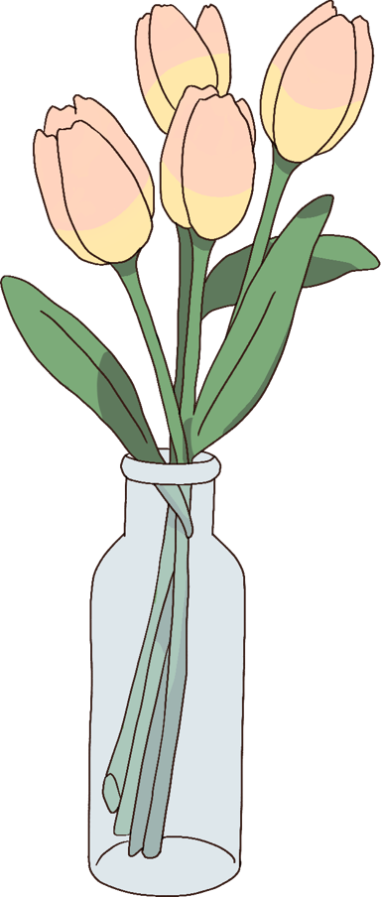

b. Mệnh đề chứa biến
Mệnh đề chứa biến là một câu chứa biến, với mỗi giá trị của biến thuộc một tập nào đó, ta được một mệnh đề.
Ví dụ
P: “2 + n = 5”
Q: “x > 3”
M: “x + y < 2”

Slide 8
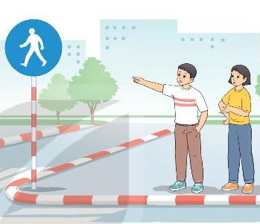

2. Mệnh đề phủ định
HĐ2
Quan sát biển báo trong hình bên.
Khoa nói: “Đây là biển báo đường dành cho người đi bộ”.
An không đồng ý với ý kiến của Khoa. Hãy phát biểu ý kiến của Khoa dưới dạng một mệnh đề.
Đây không phải là biển báo đường dành cho người đi bộ

Slide 9


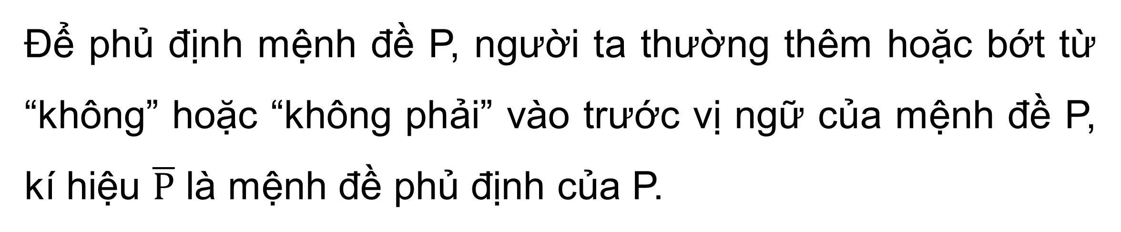
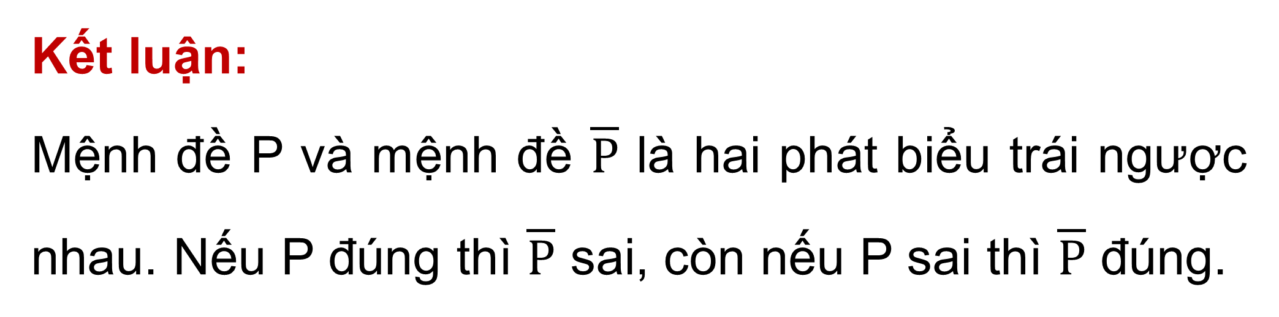
Để phủ định mệnh đề P, người ta thường thêm hoặc bớt từ “không” hoặc “không phải” vào trước vị ngữ của mệnh đề P, kí hiệu $\overline{P}$ là mệnh đề phủ định của P.
Kết luận:
Mệnh đề P và mệnh đề $\overline{P}$ là hai phát biểu trái ngược nhau. Nếu P đúng thì $\overline{P}$ sai, còn nếu P sai thì $\overline{P}$ đúng.

Slide 10

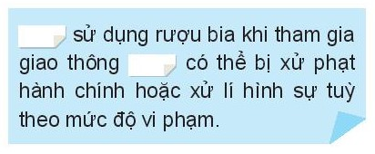


3. Mệnh đề kéo theo, mệnh đề đảo
a. Mệnh đề kéo theo
Cặp từ quan hệ nào sau đây phù hợp với vị trí bị che khuất trong câu ghép ở hình bên?
A. Nếu …… thì ……
B. Tuy ……. nhưng ……
HĐ3

Slide 11

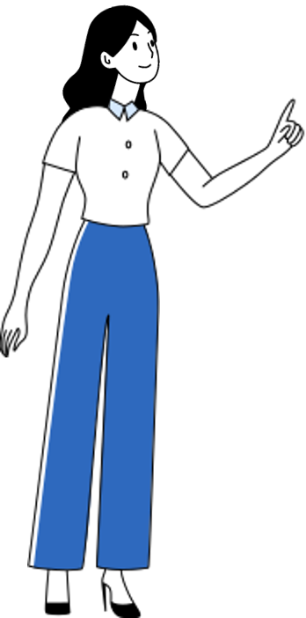




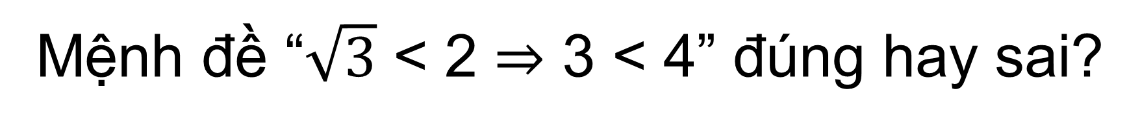
Ví dụ
Mệnh đề “-3 < - 2 ⇒ (-3)² < (-2)²” đúng hay sai?
Mệnh đề “$\sqrt{3}$ < 2 ⇒ 3 < 4” đúng hay sai?

Slide 12
KẾT LUẬN
P là giả thiết của định lí, Q là kết luận của định lí, hoặc
“P là điều kiện đủ để có Q” hoặc “Q là điều kiện cần để có P”.

Slide 13
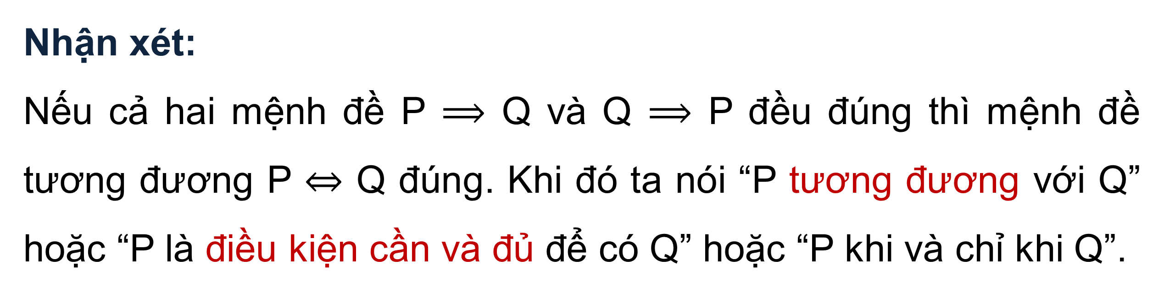
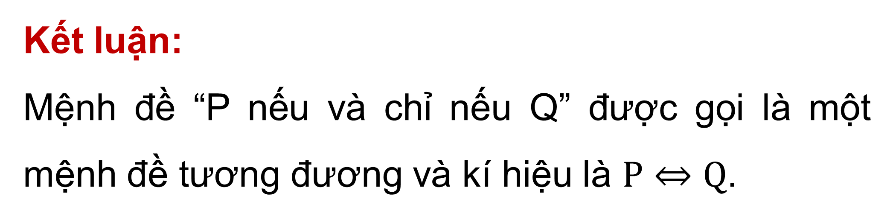
Kết luận:
Mệnh đề “P nếu và chỉ nếu Q” được gọi là một mệnh đề tương đương và kí hiệu là $P⇔Q$.
Nhận xét:
Nếu cả hai mệnh đề P $⟹$ Q và Q $⟹$ P đều đúng thì mệnh đề tương đương P ⇔ Q đúng. Khi đó ta nói “P tương đương với Q” hoặc “P là điều kiện cần và đủ để có Q” hoặc “P khi và chỉ khi Q”.

Slide 14

Phát biểu điều kiện cần và đủ để số tự nhiên n chia hết cho 2.
Luyện tập 4
Một số có tận cùng là số chẵn (0, 2, 4, 6, 8) là điều kiện cần và đủ để số đó chia hết cho 2.

Slide 15




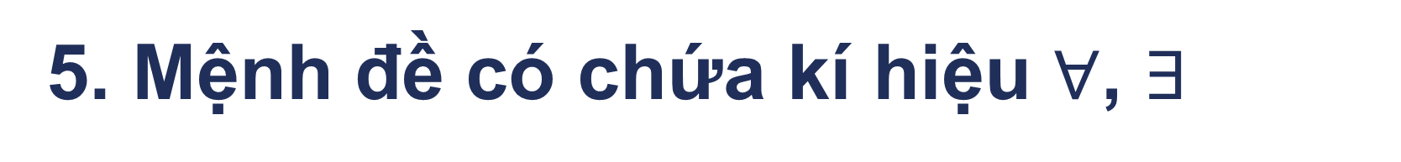
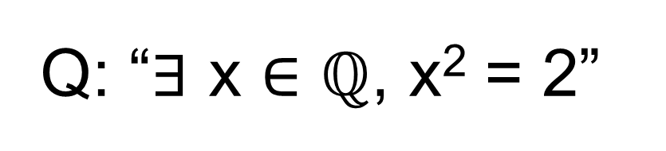
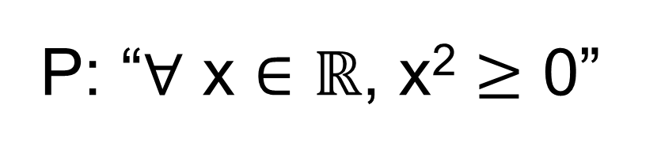
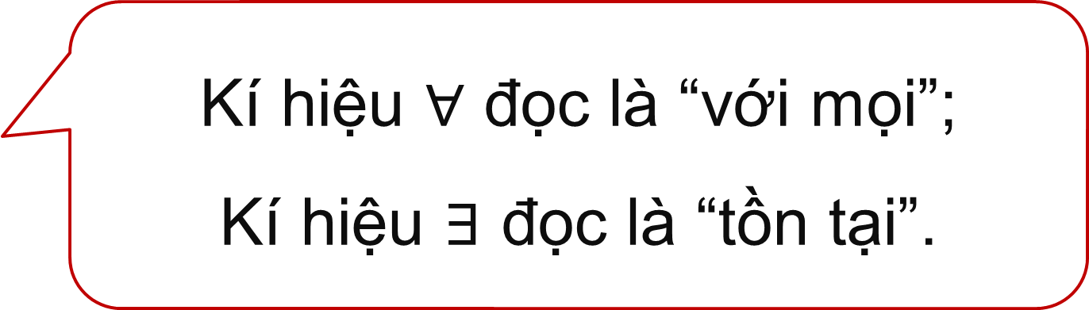
5. Mệnh đề có chứa kí hiệu $∀$, $∃$
Kí hiệu $∀$ đọc là “với mọi”;
Kí hiệu $∃$ đọc là “tồn tại”.
Ví dụ:
“Mọi số thực đều có bình phương không âm”.
P: “$∀$ x $∈$ $ℝ$, x² $≥$ 0”
“Có một số hữu tỉ mà bình phương của nó bằng 2”.
Q: “$∃$ x $∈$ $ℚ$, x² = 2”
Em hãy xác định tính đúng sai của hai mệnh đề trên.

Slide 16


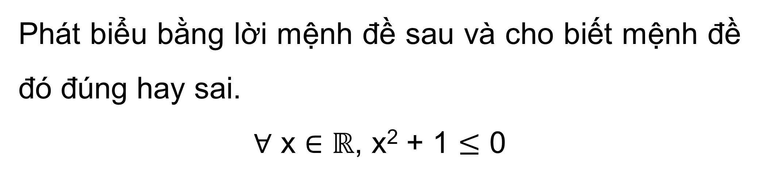
Phát biểu bằng lời mệnh đề sau và cho biết mệnh đề đó đúng hay sai.
$∀$ x $∈$ $ℝ$, x² + 1 $≤$ 0
Luyện tập 5
Giải
“Với mọi số thực, tổng bình phương của nó và 1 luôn nhỏ hơn hoặc bằng 0”.
Mệnh đề sai.

Slide 17

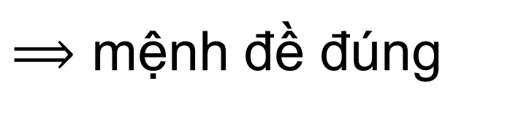
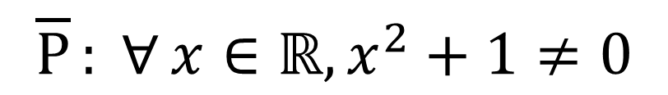
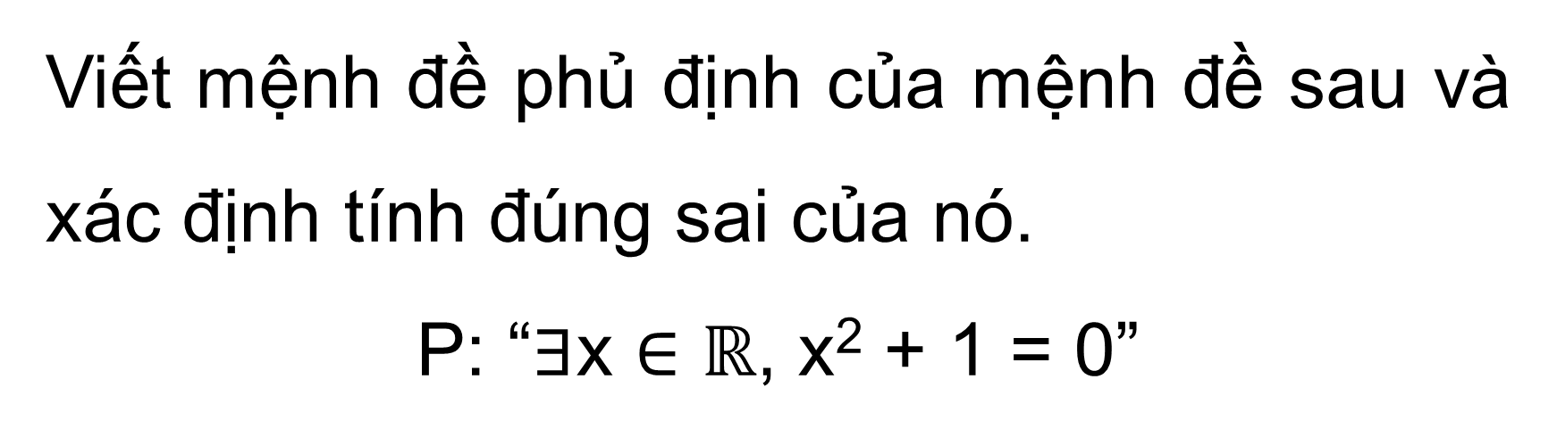
Viết mệnh đề phủ định của mệnh đề sau và xác định tính đúng sai của nó.
P: “$∃$x $∈$ $ℝ$, x² + 1 = 0”
Ví dụ 6
Giải
Mệnh đề P có thể phát biểu là: “Tồn tại một số thực mà bình phương của nó cộng với 1 bằng 0”.
Phủ định của mệnh đề P là: “Không tồn tại một số thực mà bình phương của nó cộng với 1 bằng 0”, tức là “Mọi số thực đều có bình phương cộng 1 khác 0”.
$$\overline{P}:{∀}x∈ℝ,x^{2}+1≠0$$
$⟹$ mệnh đề đúng

Slide 18
Luyện tập 6
Trong tiết học môn Toán, Nam phát biểu: “Mọi số thực đều có bình phương khác 1”.
Mai phát biểu: “Có một số thực mà bình phương của nó bằng 1”.
a) Hãy cho biết bạn nào phát biểu đúng.
b) Dùng kí hiệu ∀,∃ để viết lại các phát biểu của Nam và Mai dưới dạng mệnh đề.

Slide 19

Nam phát biểu: “Mọi số thực đều có bình phương khác 1”.
Mai phát biểu: “Có một số thực mà bình phương của nó bằng 1”.
Giải
a) Nam sai. Mai đúng.
b)
Phát biểu của Nam: “∀x ∈ R, x² ≠ 1”.
Phát biểu của Mai: "∃ x ∈ R, x² = 1”.

Slide 20
BÀI 1: MỆNH ĐỀ
Tiết 4: CHỮA BÀI TẬP VÀ TÌM HIỂU LỊCH SỬ TOÁN HỌC VỀ LOGIC MỆNH ĐỀ

Slide 21
LUYỆN TẬP
Bài 1.1 (SGK - tr11) Trong các câu sau, câu nào là mệnh đề?
a) Trung Quốc là nước đông dân nhất trên thế giới.
b) Bạn học trường nào?
c) Không được làm việc riêng trong giờ học
d) Tôi sẽ sút bóng trúng xà ngang.
Câu a là mệnh đề. Câu b, c, d không phải mệnh đề, chúng là câu hỏi, câu cầu khiến và câu không xác định được tính đúng sai.
Giải

Slide 22

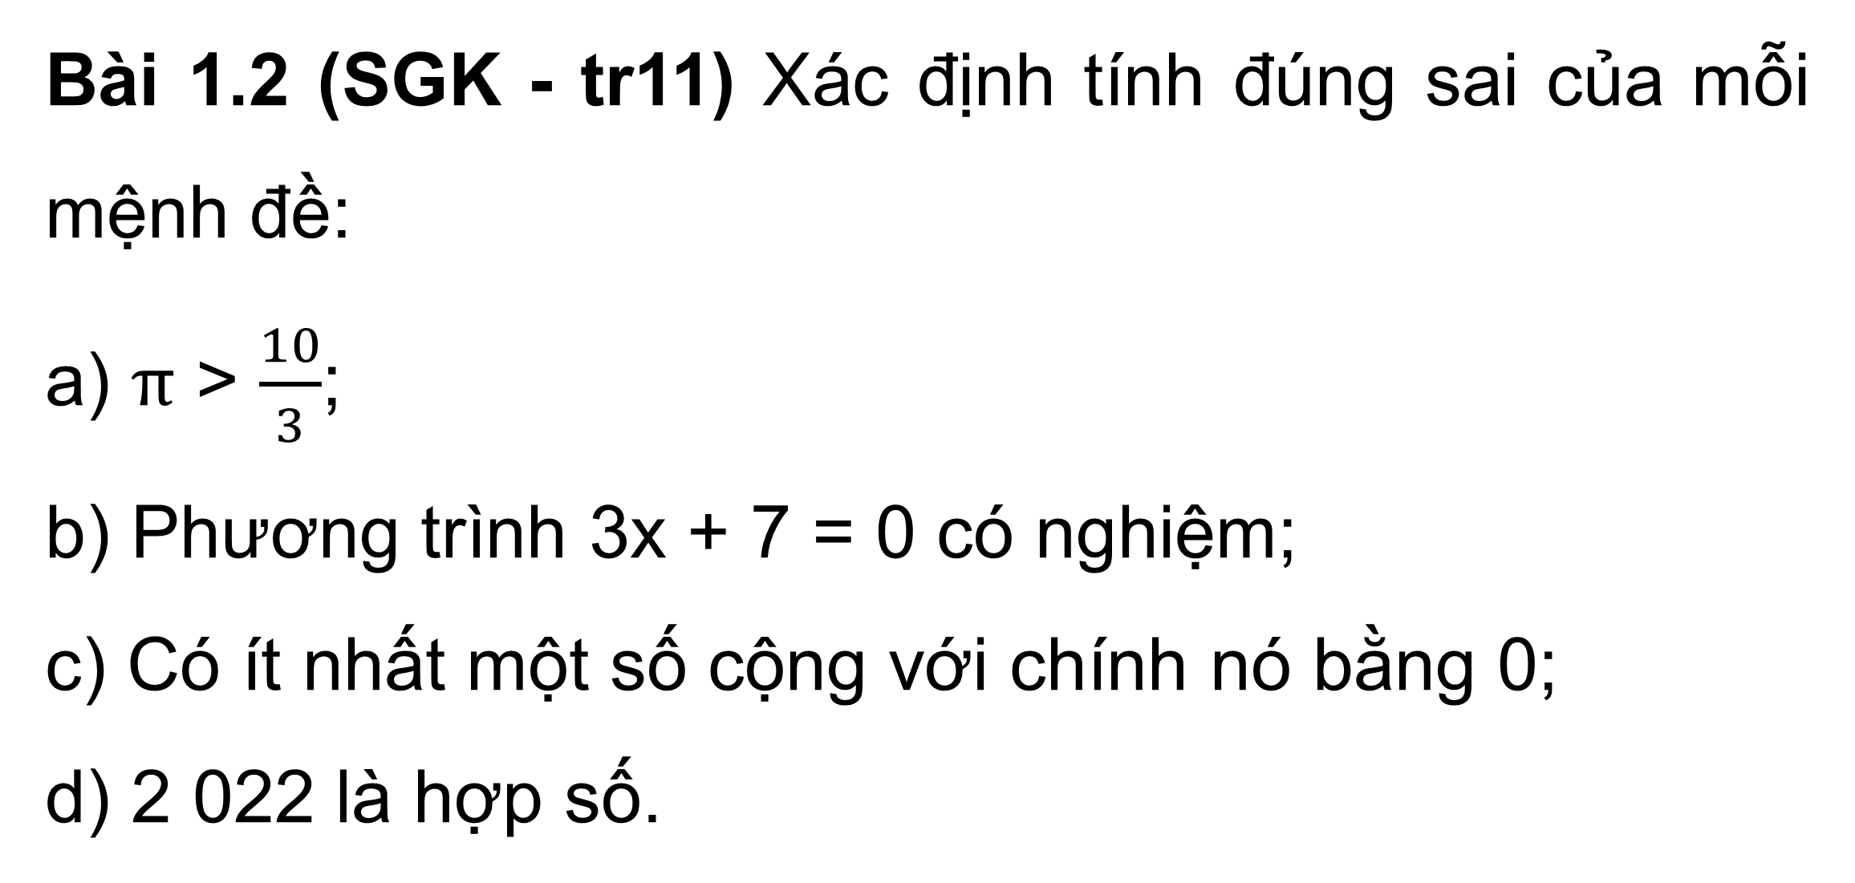
Bài 1.2 (SGK - tr11) Xác định tính đúng sai của mỗi mệnh đề:
a) $π$ > $\frac{10}{3}$;
b) Phương trình 3x + 7 = 0 có nghiệm;
c) Có ít nhất một số cộng với chính nó bằng 0;
d) 2 022 là hợp số.

Slide 23

Bài 1.3 (SGK - tr11) . Cho hai câu sau:
P: “Tam giác ABC là tam giác vuông”
Q: “Tam giác ABC có một góc bằng tổng hai góc còn lại”.
Hãy phát biểu mệnh đề tương đương P ⇔ Q và xác định tính đúng sai của mệnh đề này.
Mệnh đề P ⇔ Q: “Tam giác ABC là tam giác vuông khi và chỉ khi tam giác ABC có một góc bằng tổng hai góc còn lại”. Ngoài ra ta cũng có thể nói: “Tam giác ABC có một góc bằng tổng hai góc còn lại là điều kiện cần và đủ để tam giác ABC là tam giác vuông”. Đây là mệnh đề đúng.

Slide 24
Bài 1.4 (SGK-tr11). Phát biểu mệnh đề đảo của mỗi mệnh đề sau và xác định tính đúng sai của chúng.
P: “Nếu số tự nhiên n có chữ số tận cùng là 5 thì n chia hết cho 5”.
Q: “Nếu tứ giác ABCD là hình chữ nhật thì tứ giác ABCD có hai đường chéo bằng nhau”

Slide 25

Giải
Mệnh đề đảo của P: “Nếu số tự nhiên n chia hết cho 5 thì n có chữ số tận cùng là 5”. Mệnh đề này sai.
Mệnh đề đảo của Q: “Nếu tứ giác ABCD có hai đường chéo bằng nhau thì tứ giác ABCD là hình chữ nhật”. Mệnh đề này sai.

Slide 26

Bài 1.5 (SGK-tr11). Với hai số thực a và b, xét các mệnh đề P: “a² < b²” và Q: “0 < a < b”.
a) Hãy phát biểu mệnh đề P ⇒ Q.
b) Hãy phát biểu mệnh đề đảo của mệnh đề ở câu a.
c) Xác định tính đúng sai của mỗi mệnh đề ở câu a và câu b.
a) P ⇒ Q: “Nếu a² < b² thì 0 < a < b”.
b) Mệnh đề đảo Q ⇒ P: “Nếu 0 < a < b thì a² < b².
c) Mệnh đề P ⇒ Q sai. Mệnh đề đảo Q ⇒ P đúng.
Giải

Slide 27
Bài 1.6 (SGK-tr11). Xác định tính đúng sai của mệnh đề sau và tìm mệnh đề phủ định của nó.
Q: “∃n ∈ N, n chia hết cho n + 1”
Giải
Mệnh đề Q đúng.
Mệnh đề phủ định của Q: “∀n ∈ N, n không chia hết cho n + 1”. Đây là mệnh đề sai.

Slide 28
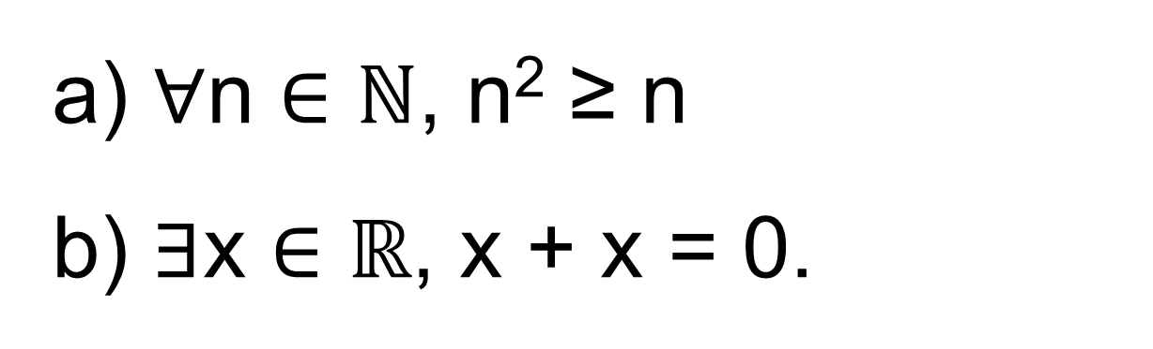
Bài 1.7 (SGK-tr11): Dùng kí hiệu ∀,∃ để viết các mệnh đề sau:
P: “Mọi số tự nhiên đều có bình phương lớn hơn hoặc bằng chính nó”;
Q: “Có một số thực cộng với chính nó bằng 0”.
a) ∀n ∈ $ℕ$, n² ≥ n
b) ∃x ∈ $ℝ$, x + x = 0.
Giải

Slide 29
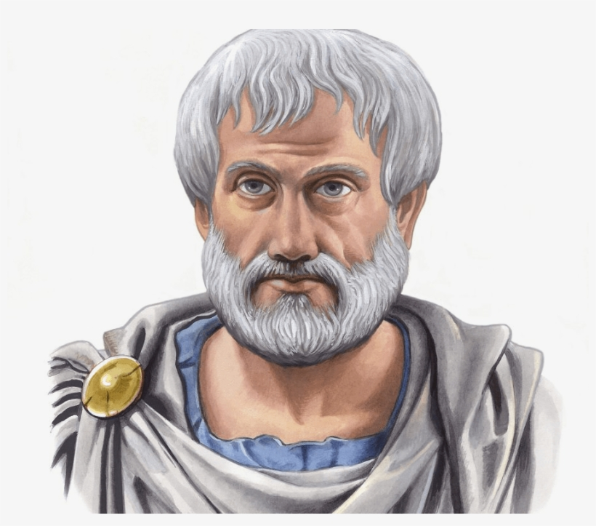
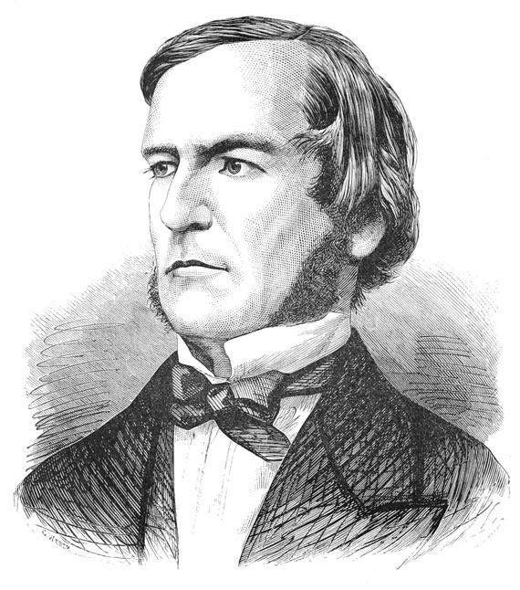

VẬN DỤNG
Lôgic mệnh đề lần đầu tiên được phát triển một cách có hệ thống bởi nhà triết học Hy Lạp Aristotle hơn 2300 năm trước và được thảo luận bởi nhà toán học người Anh George Boole vào năm 1854 trong cuốn sách “The Laws of Think”.

Slide 30
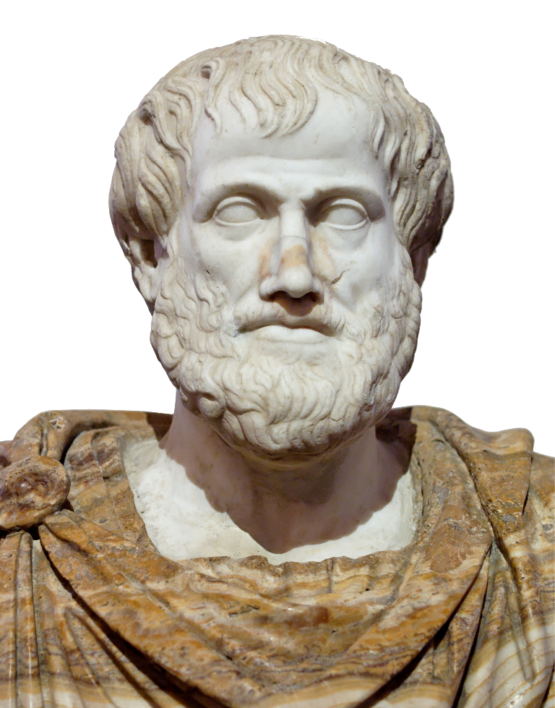


Aristotle - triết gia cổ Hy Lạp, được trích dẫn là người tiên phong đặt nền móng cho môn luận lí học (lôgics).
George Boole là triết gia thế kỉ XIX. Đối tượng nghiên cứu chính của ông là: Toán học, lôgic, triết học.

Slide 31


ĐƯỜNG LÊN ĐỈNH
OLYMPIA
Notes:
Chào mừng quý thầy cô và các em đến với tiết học ngày hôm nay của lớp 10xx. Khác với thông lệ, ngày hôm nay các em sẽ là thí sinh để cùng tham gia Gameshow “ Đường lên đỉnh Olympia” với 1 cuộc so tài vô cùng quyết liệt.

Slide 32

Với mỗi câu hỏi, trong vòng 10s bạn nào giơ tay trước được giành quyền trả lời trước. Trả lời sai sẽ nhường quyền trả lời cho các bạn còn lại.
Notes:
Vòng thi thứ nhất: KHỞI ĐỘNG xin được phép bắt đầu!

Slide 33
1
Câu 1. Trong các câu sau câu nào là mệnh đề?
15 là số nguyên tố
B. Không được đi học muộn.
C. Hôm nay trời nắng.
D. Bạn có đói không?
1
9
3
0
7
2
5
10
4
6
8
ĐÁP ÁN
A
Answer
Notes:
Bấm nút Answer màu xanh góc phải màn hình để hiển thị đáp án

Slide 34
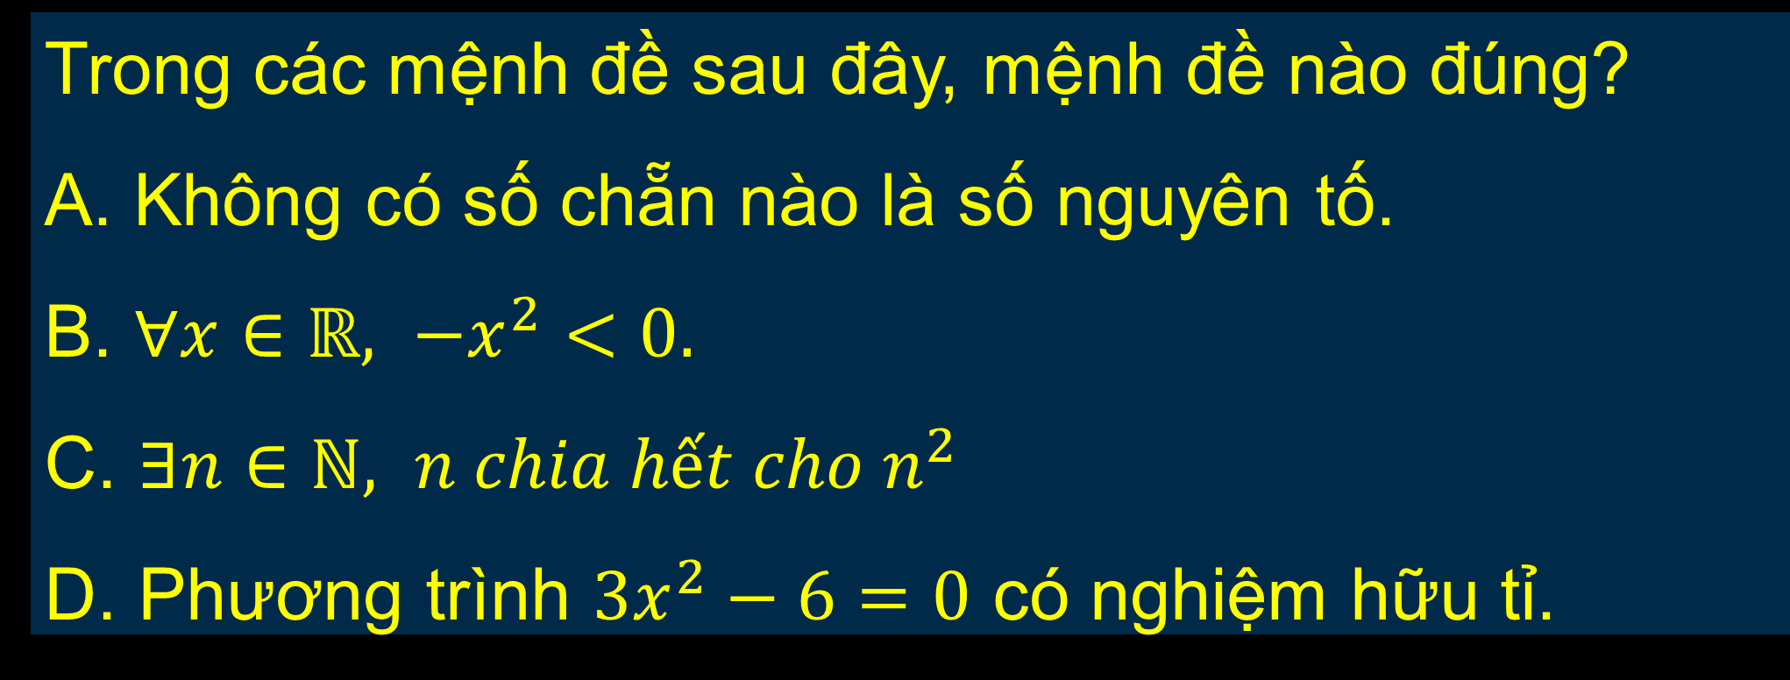
2
Trong các mệnh đề sau đây, mệnh đề nào đúng?
A. Không có số chẵn nào là số nguyên tố.
B. $∀x∈ℝ, −x^{2}<0.$
C. $∃n∈ℕ, n chia hết cho n^{2}$
D. Phương trình $3x^{2}−6=0$ có nghiệm hữu tỉ.
1
9
3
0
7
2
5
10
4
6
8
ĐÁP ÁN
C
Answer
Notes:
Bấm nút Answer màu xanh góc phải màn hình để hiển thị đáp án

Slide 35
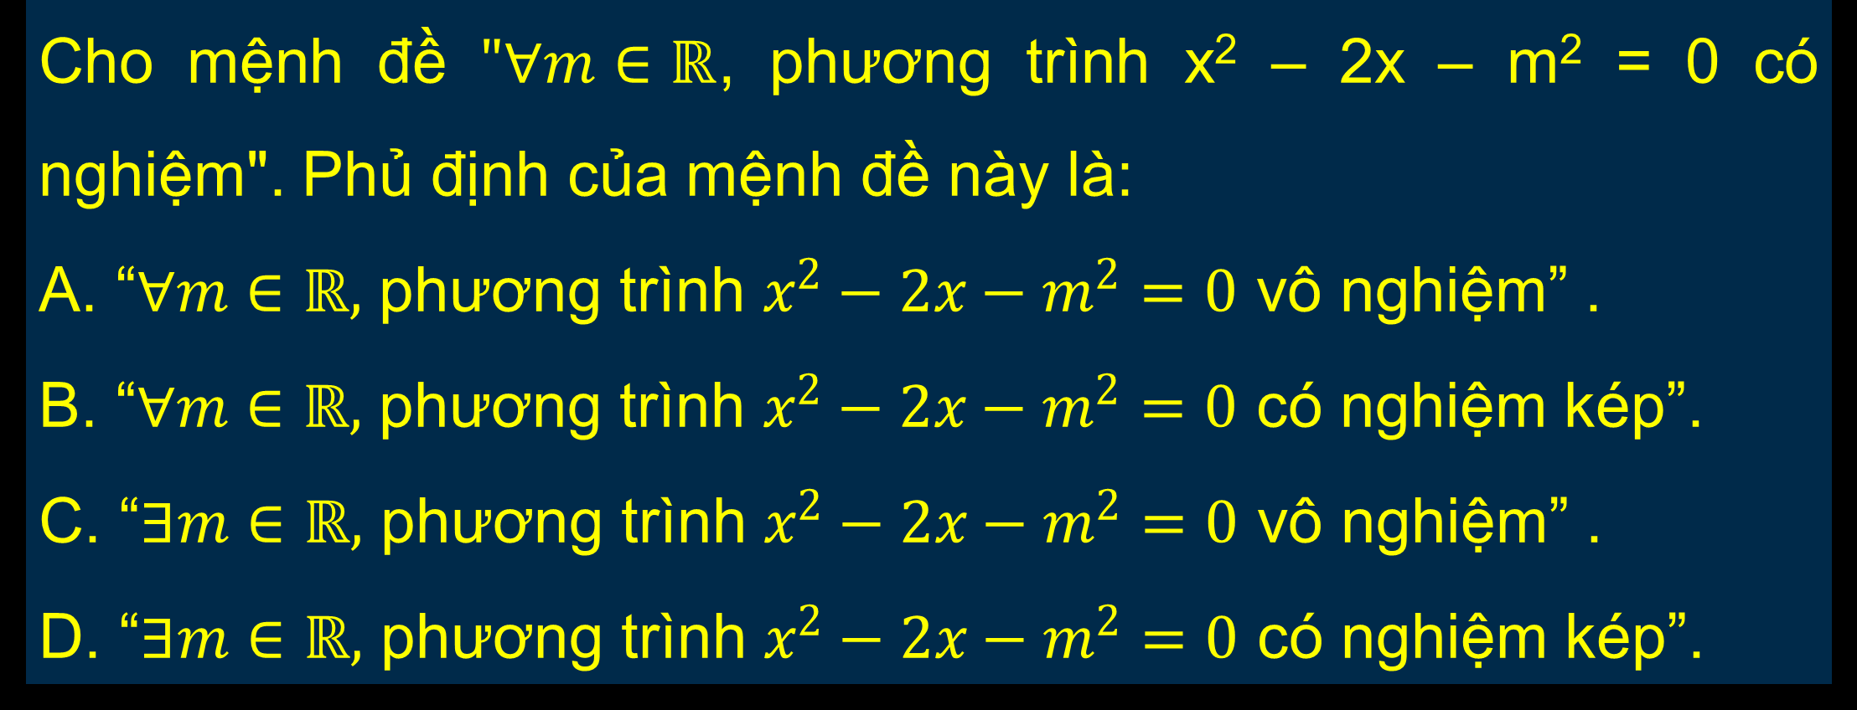
3
Cho mệnh đề $"∀m∈ℝ$, phương trình x² – 2x – m² = 0 có nghiệm". Phủ định của mệnh đề này là:
A. “$∀m∈ℝ,$ phương trình $x^{2}−2x−m^{2}=0$ vô nghiệm” .
B. “$∀m∈ℝ,$ phương trình $x^{2}−2x−m^{2}=0$ có nghiệm kép”.
C. “$∃m∈ℝ,$ phương trình $x^{2}−2x−m^{2}=0$ vô nghiệm” .
D. “$∃m∈ℝ,$ phương trình $x^{2}−2x−m^{2}=0$ có nghiệm kép”.
1
9
3
0
7
2
5
10
4
6
8
ĐÁP ÁN
C
Answer

Slide 36
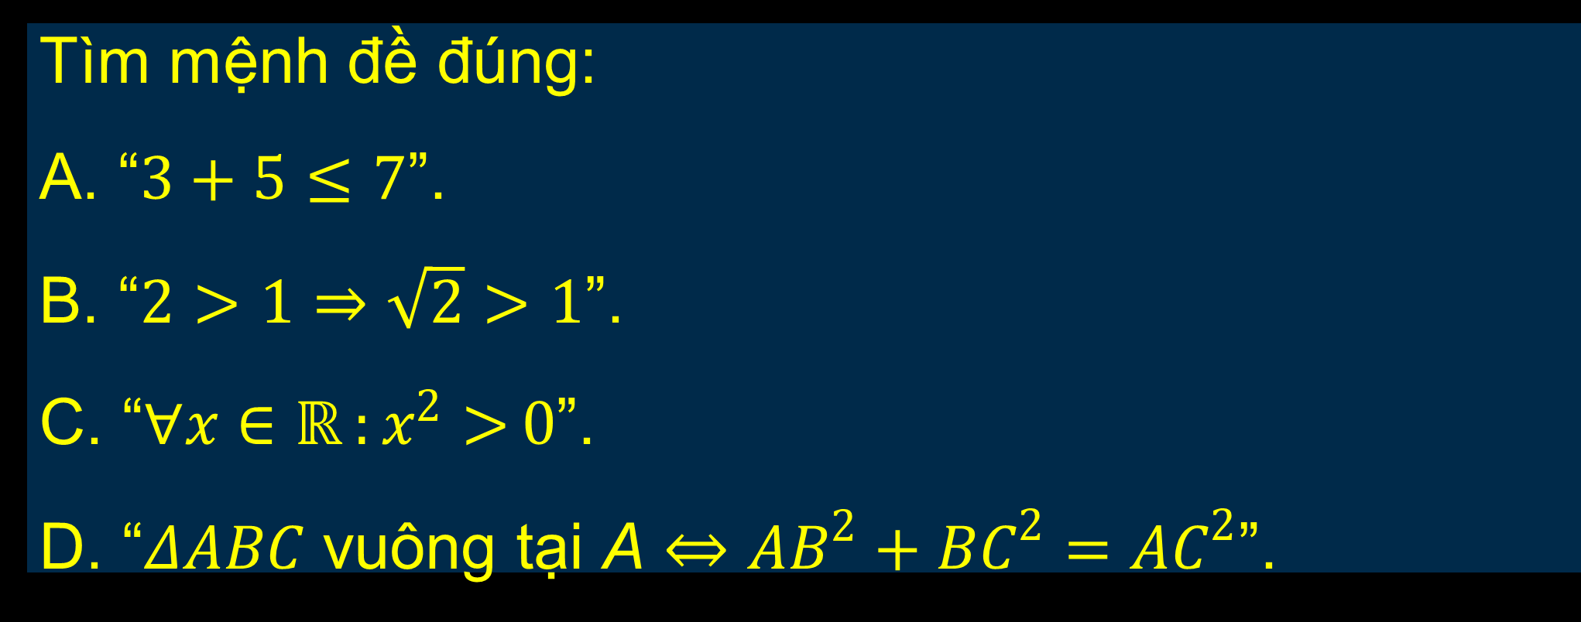
4
Tìm mệnh đề đúng:
A. “$3+5≤7$”.
B. “$2>1⇒\sqrt{2}>1$”.
C. “$∀x∈ℝ{:x}^{2}{>}0$”.
D. “$ΔABC$ vuông tại A $⇔AB^{2}+BC^{2}=AC^{2}$”.
1
9
3
0
7
2
5
10
4
6
8
ĐÁP ÁN
B
Answer

Slide 37
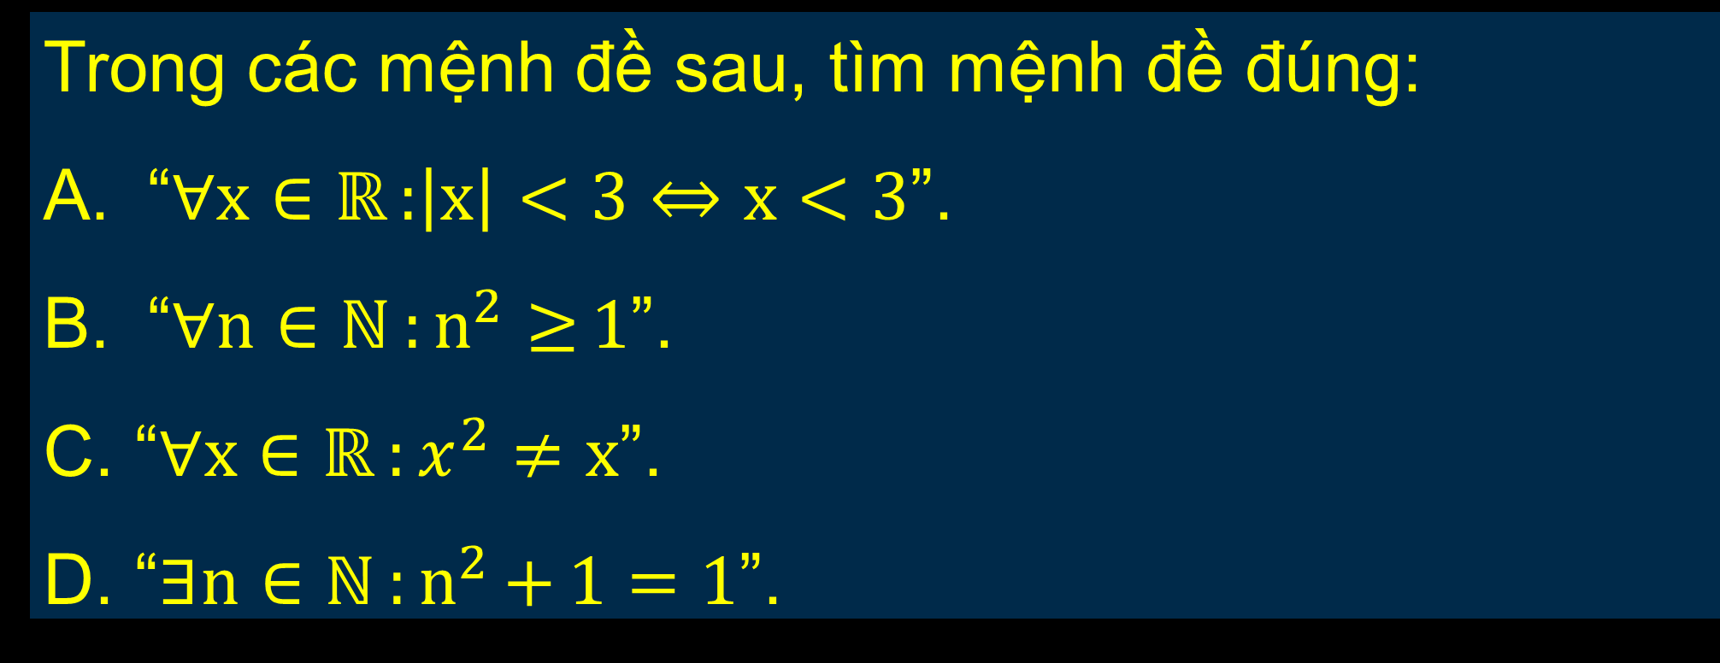
5
Trong các mệnh đề sau, tìm mệnh đề đúng:
“$∀x∈ℝ:\left|x\right|<3⇔x<3$”.
“$∀n∈ℕ{:n}^{2}{≥}1$”.
C. “$∀x∈ℝ{:{x}}^{2}≠x$”.
D. “$∃n∈ℕ{:n}^{2}{+}1=1$”.
1
9
3
0
7
2
5
10
4
6
8
ĐÁP ÁN
D
Answer

Slide 38
6
Xét mệnh đề "n chia hết cho 12", với giá trị nào của n thì mệnh đề đúng:
A. 48 B. 4
C. 3 D. 88
1
9
3
0
7
2
5
10
4
6
8
ĐÁP ÁN
A
Answer

Slide 39
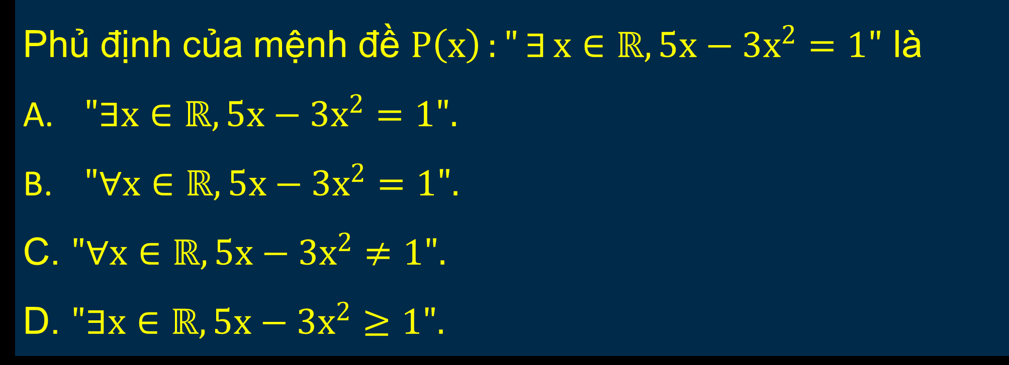
7
Phủ định của mệnh đề $P\left(x\right):"{∃}x∈ℝ, 5x−3x^{2}=1"$ là
$"∃x∈ℝ, 5x−3x^{2}=1".$
$"∀x∈ℝ, 5x−3x^{2}=1".$
C. $"∀x∈ℝ, 5x−3x^{2}≠1".$
D. $"∃x∈ℝ, 5x−3x^{2}≥1".$
1
9
3
0
7
2
5
10
4
6
8
ĐÁP ÁN
C
Answer

Slide 40

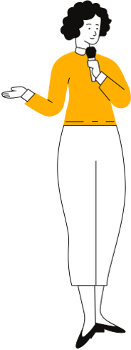

HƯỚNG DẪN VỀ NHÀ
01
Ôn tập kiến thức trong bài
02
Hoàn thành bài tập trong SBT
03
Chuẩn bị bài mới “Tập hợp và các phép toán trên tập hợp”

Slide 41
CẢM ƠN CÁC EM
ĐÃ LẮNG NGHE BÀI GIẢNG!

